Slide 1
Xây dụng hệ thống CLoud mô phỏng trang đăng ký môn học có thể tự scale up, scale down
1. Template
BÁO CÁO ĐỀ TÀI
Nguyễn Minh Đức | 19110351
Huỳnh Đức Tòng | 19110481
Tạ Quốc Anh | 19110323
GVHD: Thầy Huỳnh Xuân Phụng

Slide 2

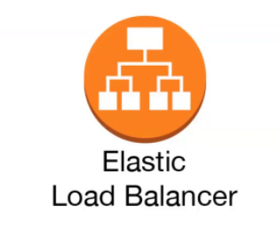





Các dịch vụ

Slide 3
Amazon EC2
Amazon Elastic Compute Cloud (Amazon EC2) là một cơ sở hạ tầng điện toán đám mây được cung cấp bởi Amazon Web Services (AWS) giúp cung cấp tài nguyên máy tính ảo hoá theo yêu cầu.
Amazon EC2 cung cấp các ứng dụng máy tính ảo hoá có thể mở rộng về khả năng xử lý cùng các thành phần phần cứng ảo như bộ nhớ máy tính (ram), vi xử lý.
Amazon EC2 cung cấp một hoặc máy chủ ảo có thể kết hợp với nhau để dễ dàng triển khai ứng dụng nhanh nhất và đảm bảo tính sẵn sàng cao nhất.

Slide 4
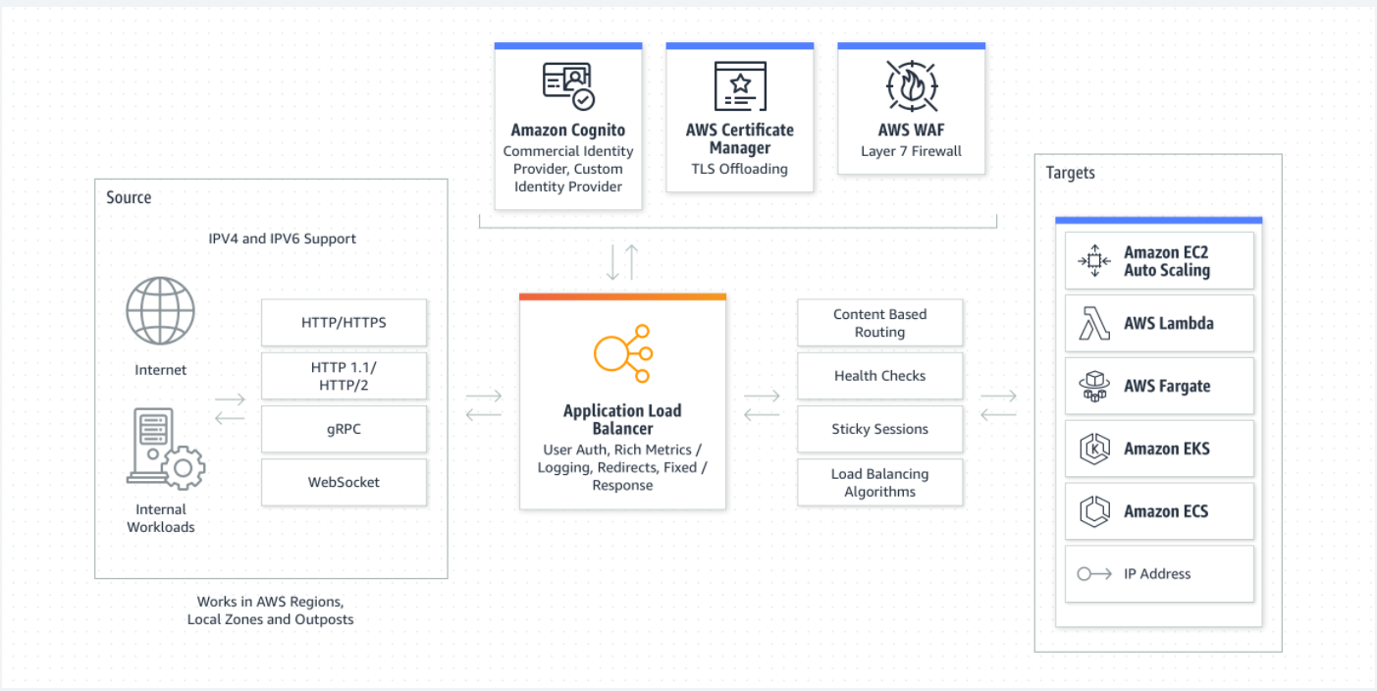
Elastic Load Balancer
Elastic Load Balancing tự động phân phối lưu lượng truy cập ứng dụng đến nhiều mục tiêu, chẳng hạn như instance của Amazon EC2, các vùng lưu trữ và địa chỉ IP. Nó có thể xử lý tải khác nhau của lưu lượng truy cập ứng dụng trong một Availability Zones duy nhất hoặc qua nhiều Availability Zones.

Slide 5
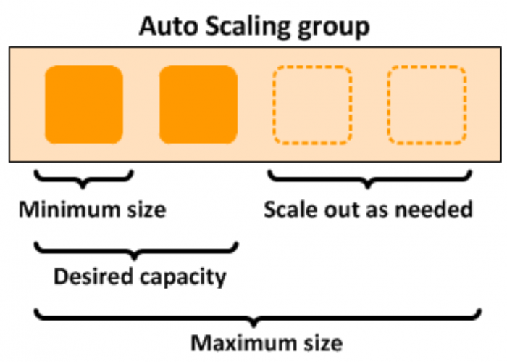
Auto Scaling Group
AWS Auto Scaling là tính năng tự động nhân rộng để đảm bảo rằng các phiên bản Amazon EC2 đủ để chạy các ứng dụng.
Có thể tạo một nhóm AWS Auto Scaling trong các phiên bản EC2, chỉ định số lượng phiên bản EC2 tối thiểu trong nhóm đó và tự động mở rộng sẽ duy trì và đảm bảo số lượng phiên bản EC2 tối thiểu.

Slide 6
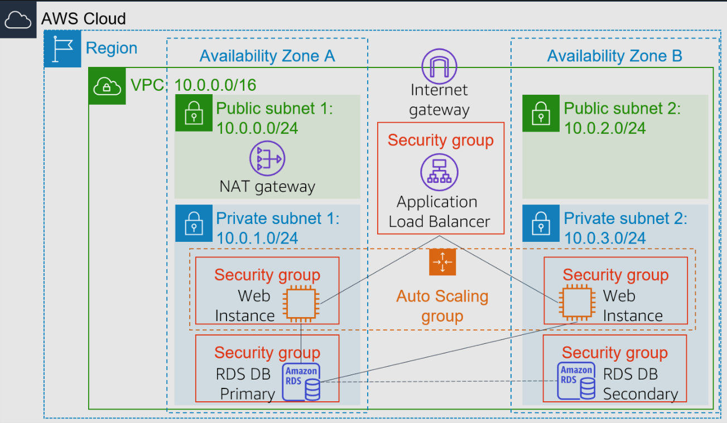
Mô hình cài đặt

Slide 7


